Slide 1
সবাইকে
স্বাগতম

Slide 2
শিক্ষক পরিচিতি
রীতি বেগম
সহকারী শিক্ষক
খিরারচর সরকারি প্রাথমিক বিদ্যালয়
করিমগঞ্জ,কিশোরগঞ্জ
01719372662

Slide 3
পাঠ পরিচিতি
শ্রেণিঃ তৃতীয়
বিষয়ঃ বাংলাদেশ ও বিশ্বপরিচয়
অধ্যায়ঃ২, মিলেমিশে থাকা
পাঠঃ ৩ ইসলাম ধর্ম ও হিন্দুধর্ম
পৃষ্ঠাঃ১২-১৩

Slide 4
শিখনফল
২.৩.১ । সামাজিক ও ধর্মীয় অবস্থান-নির্বিশেষে সকলের প্রতি সম্মান দেখাবে।
২.৩.২ । আমাদের দেশে বসবাসকারী বিভিন্ন ধর্মাবলম্বী মানুষের প্রধান প্রধান ধর্মীয় উৎসবের নাম বলতে পারবে।
২.৩.৩ । এসব অনুষ্ঠানে শিশুরা সহপাঠী ও বন্ধুদের সাথে শুভেচ্ছা বিনিময় করবে।

Slide 6
আজকের পাঠ
ইসলাম ধর্ম ও হিন্দুধর্মের উৎসব

Slide 7
এসো পাশের প্রতীক গুলো
দেখি ও বলিঃ-
বিভিন্ন ধর্মের প্রতীক

Slide 8
এসো নিচের ছবিগুলো দেখি ও বলিঃ-
বাংলাদেশের প্রধান
চারটি ধর্ম
ইসলাম ধর্ম
হিন্দুধর্ম
খ্রিষ্ঠান ধর্ম
বৌদ্ধ ধর্ম

Slide 9
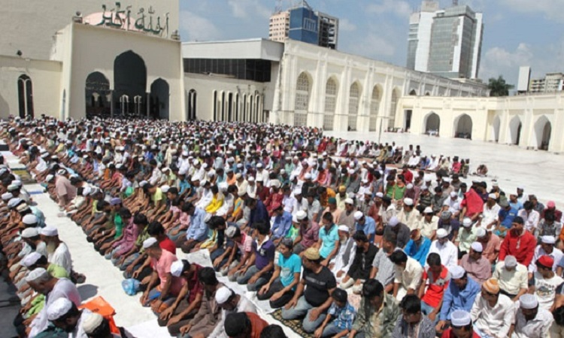
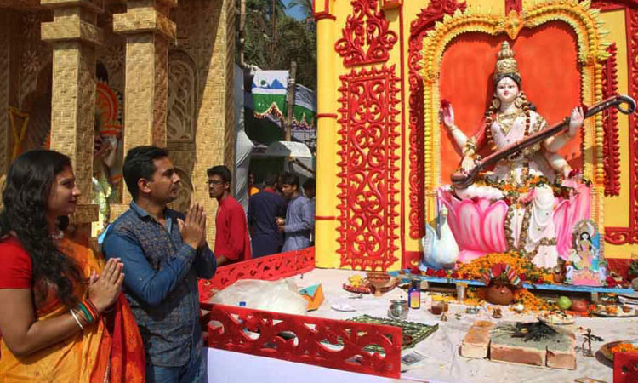
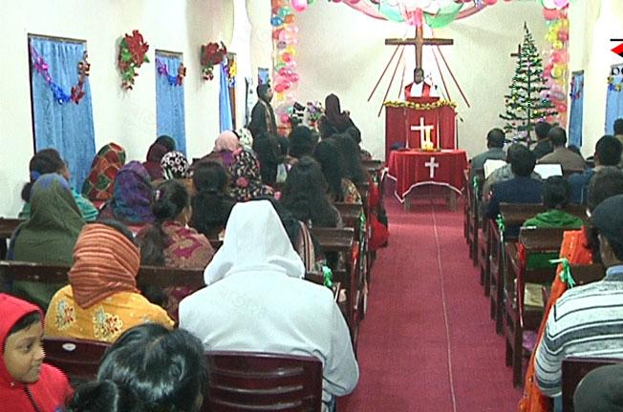
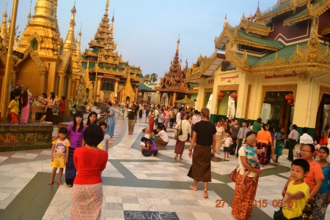
পাশের ছবিগুলো
দেখি ও বলি
প্রধান চারটি ধর্মের উপাসনালয়
মসজিদ
মন্দির
গির্জা
প্যাগোডা

Slide 10
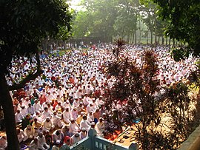
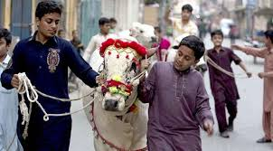
মুসলমানদের সবচেয়ে বড় ধর্মীয় উৎসব ঈদ।
এক বছরে দুটি ঈদ পালন করা হয়।
ঈদ-উল-ফিতর
ঈদ-উল-আযহা

Slide 11
মুসলমানদের আরও কয়েকটি ধর্মীয় উৎসবের নাম বলি
শব-ই-বরাত
শব-ই-কদর
ঈদ-ই-মিলাদুন্নবি
শব-ই-মেরাজ

Slide 12
প্রায় সারা বছর নানা ধরনের পূজা-পার্বণের আয়োজন করে থাকেন হিন্দু ধর্মের লোকেরা।
হিন্দুদের সবচেয়ে বড় উৎসব হল দূর্গাপূজা।
দুর্গাপূজা

Slide 13
এ ছাড়াও হিন্দুদের কয়েকটি বড় পূজা হলোঃ-
লক্ষীপূজা
স্বরসতী পূজা
কালীপূজা

Slide 14
তোমরা কি বলতে পারবে পাশের চিত্রে কাদের ধর্মীয় পোষাকের চিত্র
দেখতে পাচ্ছ?
মুসলমানদের ধর্মীয় পোষাকের চিত্র

Slide 15
নিচের ছবিগুলো দেখি ও বলি
এগুলো ধর্মীয় উৎসবের খাবারের ছবি

Slide 16
একক কাজ
১।মুসলমানদের সবচেয়ে বড় উৎসব কি?
২।হিন্দুদের উপাসনালয়ের নাম কি?
৩।মুসলমানদের উপাসনালয়ের নাম কি?
ঈদ
মন্দির
মসজিদ

Slide 17
দলীয় কাজ
প্রশ্নগুলোর উত্তর খাতায় লিখঃ-
১।গত ঈদে তোমরা কী করেছ?
২।কোথায় কোথায় বেড়াতে গিয়েছ?
৩।কী কী খাবার খেয়েছ?
৪।টেলিভিশনে কী কী অনুষ্ঠান দেখেছ?

Slide 18
পাঠ্য বইয়ের ১২ নং পৃষ্ঠা পড়

Slide 19
ধর্মীয় উৎসব উৎযাপন সম্পর্কে চারটি বাক্য লিখঃ-
দলীয় কাজ
ইসলাম ধর্ম
১।ঈদগাহে ও মসজিদে ঈদের নামাজ আদায় করেন।
২।পরস্পর শুভেচ্ছা বিনিময় করেন।
৩।খাওয়া-দাওয়া করেন।
৪।শিশুরা দলবেধে ঘুরে বেড়ায় ও আনন্দ করে।
হিন্দুধর্ম
১।মন্দিরে পূজা করেন।
২। শুভেচ্ছা বিনিময় করেন।
৩।খাওয়া-দাওয়া করেন।
৪।শিশুরা দলবেধে ঘুরে বেড়ায় ও আনন্দ করে।

Slide 20
বাড়ির কাজ
১।মুসলমানরা ঈদের নামাজ কোথায় গিয়ে পড়েন?
২।ঈদের দিন তোমাদের বাড়িতে মেহমান আসলে তুমি কী কী করবে?

Slide 21
ধন্যবাদ

